Slide 1
第十章 机械与人
第1节 杠杆的平衡条件

Slide 2
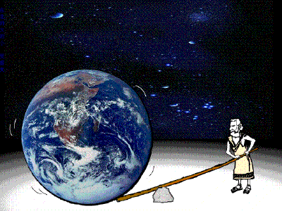
用多大的力？
用什么撬？

Slide 3
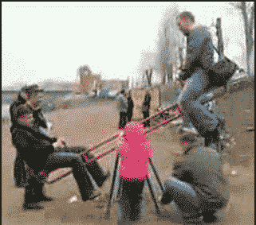
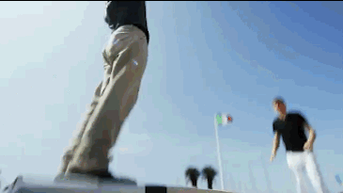

Slide 4
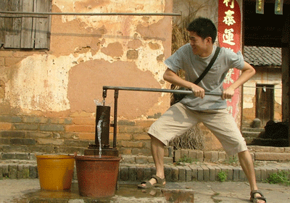

Slide 5
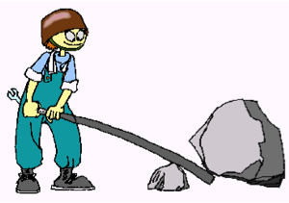
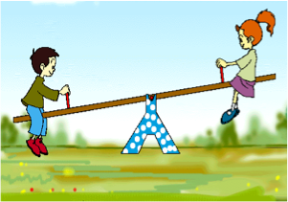
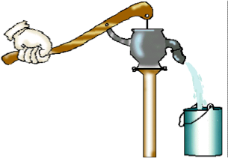
找相同点？

Slide 6
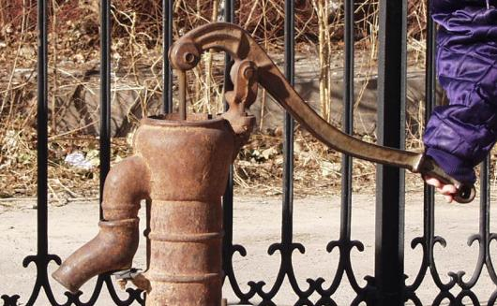
一、认识杠杆
1、定义：在力的作用下能绕着固定点转动的硬棒。
2、杠杆可以弯曲。

Slide 7
3、杠杆五要素：
支 点：
杠杆可以绕其转动的点O。
动 力：
使杠杆转动的力F₁。
阻 力：
阻碍杠杆转动的力F₂。
F₁
l₂
Γ
Γ
o
l₁
F₂
动力臂：从支点O 到动力F₁作用线的距离L₁。
阻力臂：从支点O 到阻力F₂作用线的距离L₂。

Slide 8
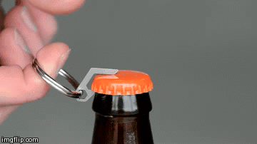
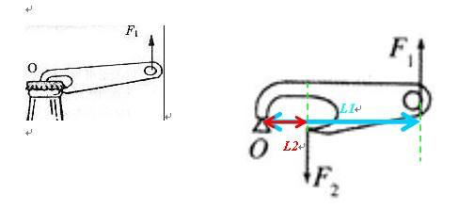

Slide 10
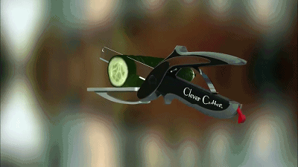
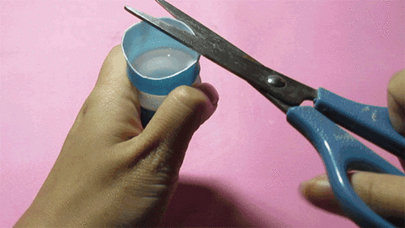

Slide 11
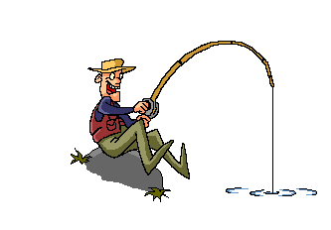
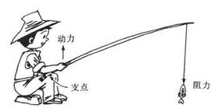

Slide 12
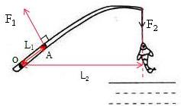

Slide 13
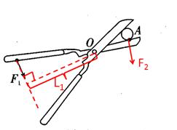

Slide 14
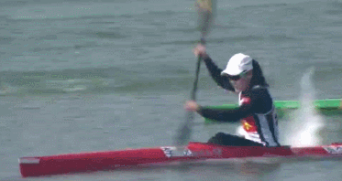
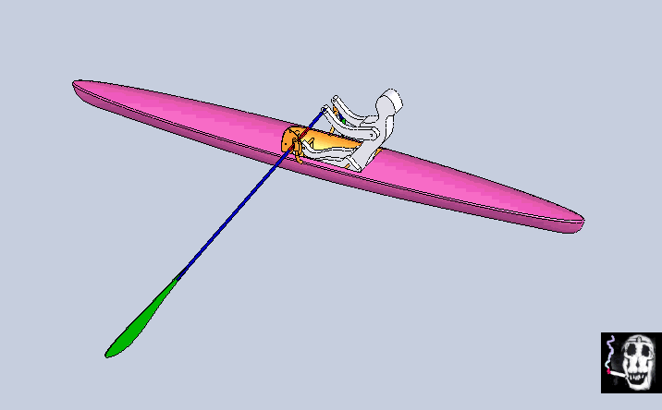

Slide 15
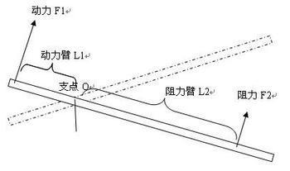

Slide 16
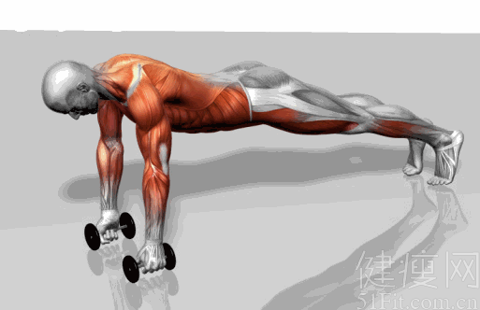
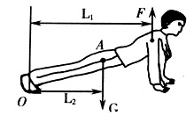

Slide 17
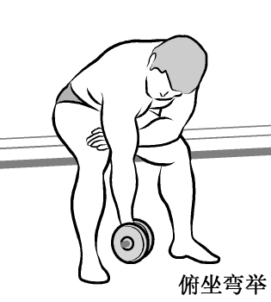
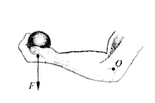

Slide 18
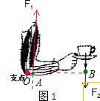

Slide 19
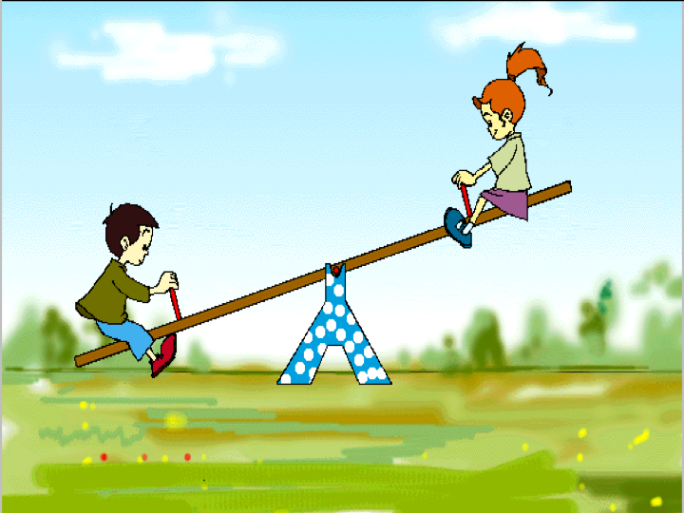
二、力臂的寻找
F2
L1
L2
F1

Slide 20
（1）找点：找杠杆支点
（2）画线：分别画出动力和阻力作用线（不够时虚线延长）
L1
（3）点到线引垂线：从支点向动力作用线和阻力作用线画垂线（不够用虚线延长）
（4）加括号，加垂足，加符号

Slide 21
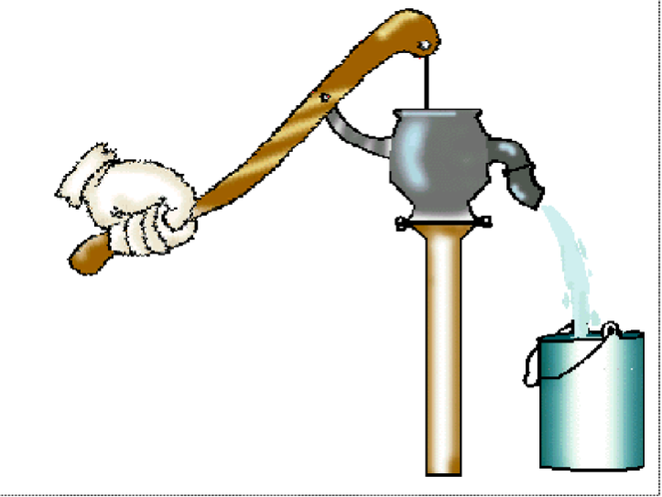
L2
（1）找点
（2）画线
F2
L1
（3）引垂线
F1
（4）标注

Slide 22
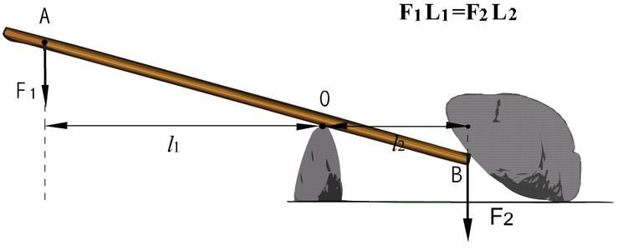

Slide 23
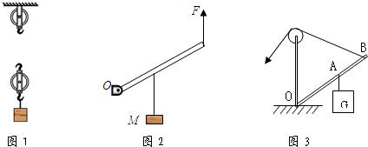

Slide 25
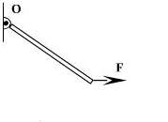

Slide 26
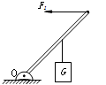

Slide 27
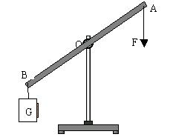
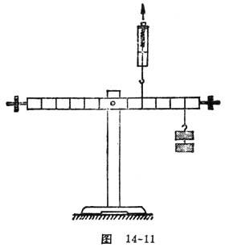

Slide 28
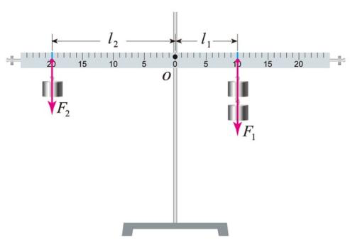

Slide 29


Slide 30
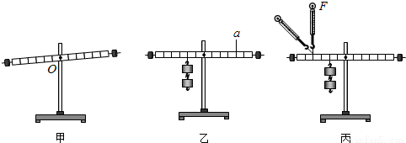
左偏向右调
右偏向左调

Slide 31
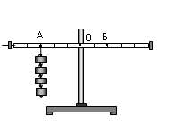


Slide 32
只有3个钩码时，应挂在哪里能使杠杆平衡？

Slide 33
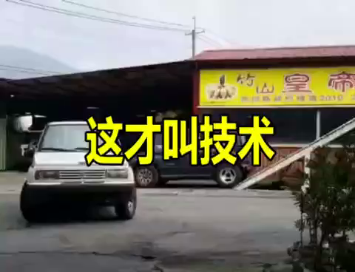

Slide 34
三、杠杆平衡条件
动力 × 动力臂＝阻力 × 阻力臂
F₁ × L₁ = F₂ × L₂
＊阻力阻力臂不变时，动力臂越长，动力越小。

Slide 35
1、调平衡时：
左偏右调，右偏左调
2、平衡状态包括：水平（倾斜）静止、匀速转动
3、实验前调节水平平衡：为了消除杠杆自身重力影响
实验过程中调节水平平衡：是为了方便测力臂

Slide 36
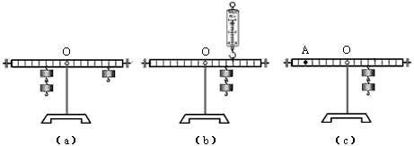
4、动力与阻力的方向可以相同，也可以相反。
5、动力与阻力可以在支点的同侧，也可以在异侧。

Slide 37
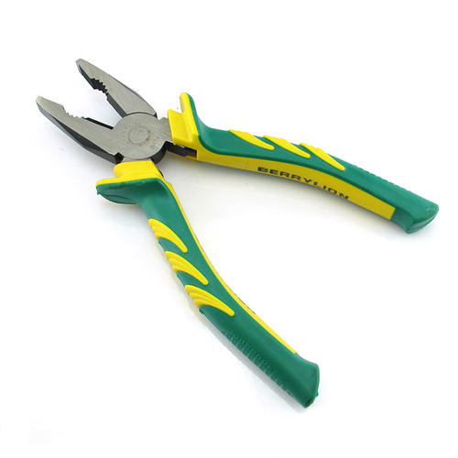
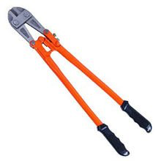
为什么手把做得很长？

Slide 38
四、杠杆三种类型
1、省力杠杆特点
动力小于阻力
（F₁ < F₂）
动力臂大于阻力臂
（L₁ > L₂）
省力费距离

Slide 39
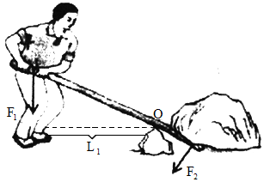
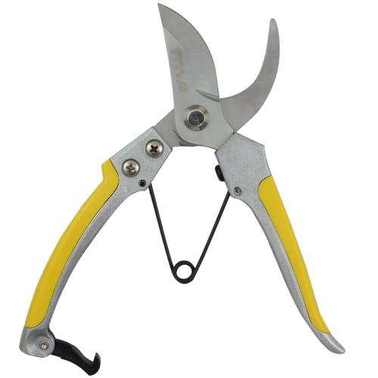

Slide 40
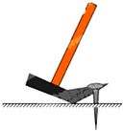
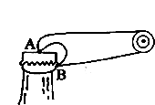
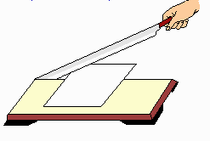
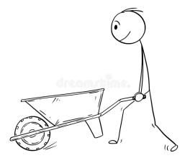
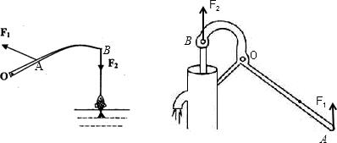
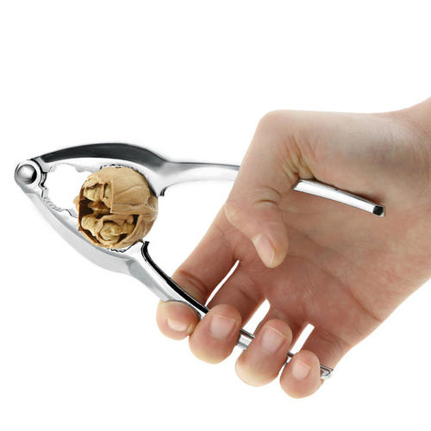

Slide 41
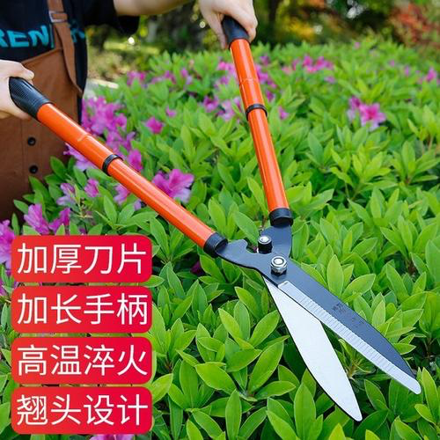
*常见省力杠杆：
羊角锤
开瓶器
独轮车
老虎钳
侧刀
核桃夹
树枝剪
撬棒
动滑轮

Slide 42
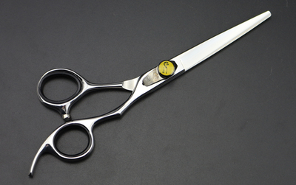
理发剪的刀刃为什么那么长？

Slide 43
2、费力杠杆特点
L₁ < L₂
F₁ > F₂
费力省距离

Slide 44
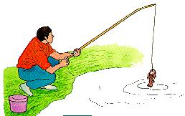

Slide 46



Slide 47


Slide 48




O
F

Slide 49

*常见费力杠杆：
镊子
筷子
钓鱼竿
食品夹
笤帚
船桨
理发剪
面包夹

Slide 50
3、等臂杠杆特点：
L₁ = L₂
F₁ = F₂
不省力也不费距离
*既省力又省距离的杠杆不存在

Slide 51

*常见等臂杠杆：天平、定滑轮

Slide 52
思考：如图所示，分别沿力F₁、F₂、F₃的方向用力，使杠杆平衡，则三个力中最小的是？
F₁
F₂
F₁
F₂
O
L₁
F₃
O
F₁
F₂
L₃
L₂

Slide 53

五、最小力问题
1、找最小力：
先找最长力臂
F_{最小}
2、力臂最长：支点与力作用点的连线
L_{最长}
3、最小力方向垂直于最长力臂

Slide 54

在杠杆末端画出使杠杆平衡的最小力方向？
F_{最小}
•

Slide 55
例：两小孩坐在跷跷板上恰好水平平衡，此时（ ）
A.两小孩的重力一定相等
B.两小孩到支点的距离一定相等
C.两小孩的力臂一定相等
D.小孩的重力与各自到支点的距离的乘积相等
D

Slide 56
例：下列关于杠杆的说法中，正确的是（ ）
A.支点总位于动力作用点与阻力作用点之间
B.动力臂越长，总是越省力
C.动力臂与阻力臂的比值越大，就越省力
D.动力作用方向总是与阻力作用方向相反
C

Slide 57
例：下列关于杠杆的一些说法中，不正确的是( )
  A.杠杆必须是一根硬棒
  B.力臂一定在杠杆上
  C.动力臂就是支点到动力作用线的距离
  D.当力的作用线通过支点时，力臂为0
B

Slide 58

例：如图所示，杠杆挂上钩码后刚好平衡，每个钩码的质量相同，在下列情况中，杠杆还能保持平衡的是（ ）
  A.左右钩码各向支点移一格
  B.左右各减少一个钩码
  C.左右各减少一半钩码
  D.左右各增加两个钩码
C

